Slide 1


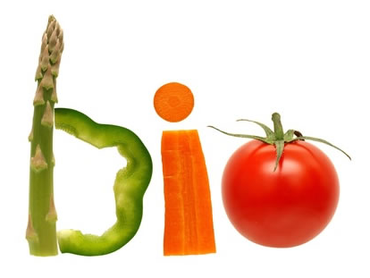
Implication d’ABioDoc dans l’enseignement agricole
Paris - 18 février 2013

Slide 2
Rappels
Intitulé : ABioDoc, le Centre national de ressources en agriculture biologique
Statut : Service de VetAgro Sup, missionné par le ministère de l’agriculture.
Missions :
  Veille, traitement et diffusion d’informations en agriculture biologique
  Mise en réseau des acteurs de l’AB

Slide 3
Services / Actualité
Biopresse : Revue bibliographique mensuelle, actualité documentaire sur tous les thèmes AB ;
Infolettres thématiques (nouveau) : lettre électronique mensuelle, actualité documentaire sur une thématique particulière ;
Flux d’actualité de la presse (nouveau) : collecte automatique sur le terme « bio » ;
Agenda et brèves : sélection d’informations par ABioDoc.

Slide 4
Services / Capitalisation
Biobase : Base de données bibliographique francophone spécialisée en AB ;
Produits documentaires: listes, compilations et synthèses bibliographiques ;
Edition de documents : Guide des principaux organismes français intervenant en AB...
Service questions-réponses : recherche documentaire, liste biblio, photocopies…
Site Internet

Slide 5
Services / Mise en réseau
Service questions-réponses : orientation vers un organisme ou vers une personne ;
Base des Acteurs de la bio: base de données de personnes et d’organismes français et européens travaillant en RFD en AB ;
Annuaire des organismes bio européens: liste, coordonnées et fonction des organismes européens RFD en AB.

Slide 6
Services / Enseignement
Suivi de l’actualité de l’AB,
Appui préparation de cours (info, supports…)
Appui à la réalisation de dossiers, études, projets, rapports de stage (conversion, filière lait, contrôle des adventices, sécurité alimentaire…),
Participation à la recherche (thèse, projet de recherche),
Transfert de coordonnées (lieux de stage, VE, échanges Leonardo…).

Slide 7
Concertation avec l’enseignement
Participation aux activités du réseau Formabio:
  Interventions dans les journées Formabio,
  partage de stand (SIA…), conf Formabio ;
Projet Valomieux avec l’Itab ;
Groupe Veille du RMT DevAB ;
Projet « Maraîchage » avec l’EPLEA de Marmilhat ;
Projets du Pôle AB MC (RHD, Systèmes…).

Slide 8
Concertation avec l’enseignement
Interventions (module bio VAS, Master Nova - AgroParisTech, Licence ABCD),
Contacts privilégiés avec enseignants Licence ABCD + enseignants MC

Slide 9
Perspectives
Questionnaire Valomieux pour affiner les besoins des enseignants / info et / ABioDoc ;
↗ ergonomie du site ABioDoc ;
Formation d’enseignants et de documentalistes
  sur site ou à ABioDoc (1/2 à 1 j)
  réunions téléphoniques avec écran partagé (2h environ)

